Slide 1

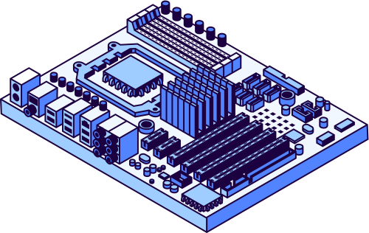

proyecto intermodular
bomb champions
presentado por:
Miguel Marcano y Grabriel Celis
Sistemas Microinformaticos y Redes
I.E.S El Álamo

Slide 2






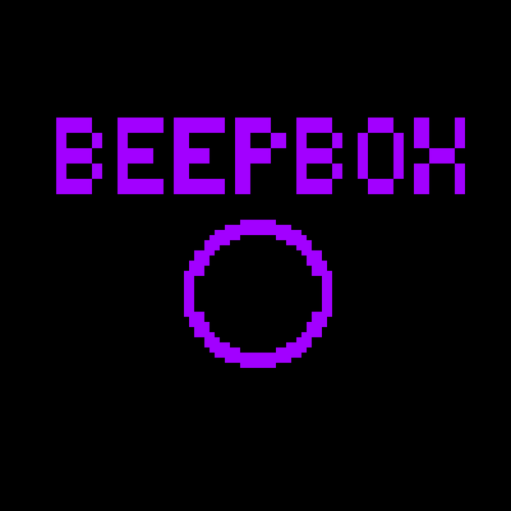

Los Presentadores
Gabriel
Miguel
Diseñador
Programador

Slide 3
Introducción al proyecto

Slide 4
Modulos involucrados

Slide 5
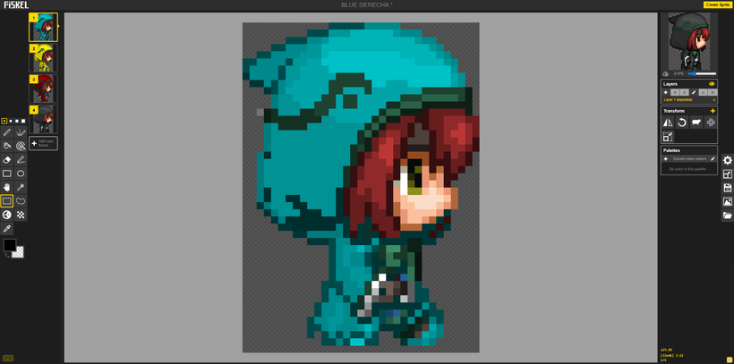
Diseño gráfico y assets
PISKEL
La herramienta a utilizar ha sido PISKEL por experiencia es la herramienta más fácil de entender que he utilizado

Slide 7


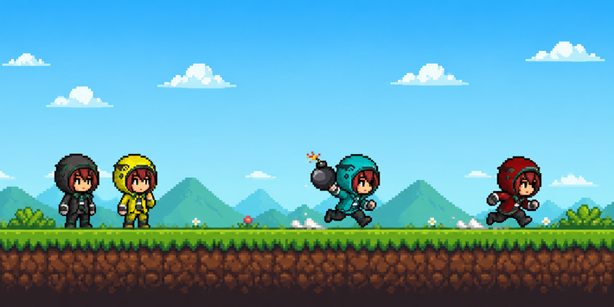


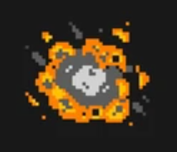

ITEMS
IA (ChatGPT)
PERSONAJES

Slide 8
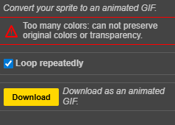

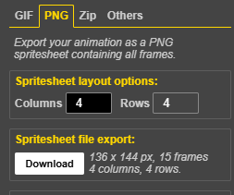

PROBLEMA
SOLUCION
Al intentar exporta una animacion que contiene demaciados colores diferente se produce un error lo cual no favorece al GIF
En el código no es necesario un GIF así que lo que he hecho ha sido descárgala como PNG y se muestra imagen por imagen

